Slide 1

HOŞ GELDİNİZ

Slide 2
FİZİKSEL AKTİVİTE ve
SAĞLIKLI YAŞAM

Slide 3
Giriş
Eğer mucizevi bir ilaç size zayıflamada, kaslarınızı kuvvetlendirmede, hastalıklardan korunmada, genel sağlık düzeyinizi iyileştirmede yardım edecek olsa bu ilacı almak ister miydiniz? Cevap vermeden önce bu ilacı haftada 3-5 kez almanız gerektiğini ve her dozun alımının 30-45 dakika kadar süreceğini bilmeniz gerekir.

Slide 4
Son yıllarda tüm dünyada mücadelesi yoğun bir şekilde devam eden, uzun süreli enerji dengesizliği sonucunda oluşan ve birçok hastalığın ortaya çıkmasına zemin hazırlayarak yaşam süresini ve kalitesini olumsuz yönde etkileyen şişmanlığın (obezite) en önemli sebeplerinden biri fiziksel aktivitenin yetersiz olmasıdır. Dünyada olduğu gibi ülkemizde de obezitenin görülme sıklığı gittikçe artmakta, görülme yaşı düşmekte ve sağlık üzerindeki etkileri ciddi boyutlara ulaşmaktadır.

Slide 5
FİZİKSEL AKTİVİTE
Günlük yaşam içerisinde kas ve eklemlerimizi
kullanarak enerji tüketimi ile gerçekleşen
aktivitelerdir.
Fiziksel aktivite sadece egzersiz ve spor değil, ev
işleri gibi günlük aktiviteleri de içermektedir.

Slide 6
SPOR
EGZERSİZ
Fiziksel özelliklerinde azalma meydana gelmiş kas ve eklemlerin, azalan fiziksel özelliklerini tekrar kazandırmak veya normal kas ve eklemlerin fiziksel özelliklerine daha da geliştirmek için yapılan hareketlerdir.
Spor, boş zamanları değerlendirmek, dinlenmek, kendini iyilik halinde bulundurmak ya da performans yetisini geliştirmek amacıyla,oyun ya da yarışma biçimleriyle düzenlenen, her türlü motorsal özellikleri kapsayan bir olgudur.

Slide 7
NE YAPMALI?
Çocuklarımıza küçük yaşlardan itibaren düzenli aktivite alışkanlığı kazandırmak, egzersizi günlük yaşamın bir parçası haline getirmek ve en azından günlük bedensel aktivitelerini arttırmak ileride karşılaşacakları sağlık sorunlarının azalmasında oldukça önemlidir.

Slide 8
FİZİKSEL AKTİVİTELER HER YAŞTA SAĞLIK İÇİN YARARLIDIR.
Özellikle çocukluk döneminde;
•Büyüme ve gelişme için,
•Cesaret ve iyi alışkanlıklar için,
•Okul başarısı için,
•Sigara, uyuşturucu ve ilaç bağımlılıklarından uzaklaştırmak için
önemlidir.

Slide 9
Ergenlik döneminde; karakter gelişimini olumlu etkiler,
FİZİKSEL AKTİVİTELER
Yetişkinlik döneminde; fiziksel ve zihinsel hastalıklara,
Yaşlılık döneminde ise kronik hastalıklara yakalanma riskini azaltır.

Slide 10
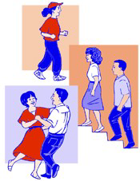
Fiziksel Aktiviteler;
Yürümek
Koşmak
Yüzmek
Bisiklete binmek
Çömelmek-kalkmak
Kol ve bacak hareketleri
Baş ve gövde hareketleri

Slide 11

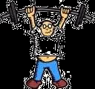
FİZİKSEL AKTİVİTENİN
YARARLARI
İleri yaşamda osteoporozun önlenmesine ve kemiklerin sağlam oluşmasına yardım eder.
Yaşlılarda günlük aktivitelerini sürdürebilme yeteneğini geliştirir.
İştahın düzelmesine yardım eder.
Stres ve gerilimin azalmasına yardımcı olur.
Vücudun anatomik duruşunu düzeltir.

Slide 12
Genç bir görünüm, sağlıklı deri ve kas tonusunun gelişimini sağlar.

Slide 13
Enerji harcamasını arttırarak ağırlık kontrolüne yardımcı olur.

Slide 14
Yaşam kalitesini arttırır.
Sorumluluk ve paylaşma duygularını geliştirir.
İleri yaşlarda kronik hastalıkların görülme sıklığını azaltır.

Slide 15
"Hareketli yaşam, hastalıksız yaşam"

Slide 16
Düzenli Aktivite Öncesi Dikkat
Edilecek Noktalar
İlk defa başlanıyorsa kısa sürelerle başlanmalıdır.
(Gün aşırı 10 dk ile başlanmalı 30 dk kadar çıkılmalıdır.)
Aynı günler olmak şartı ile haftada 2 gün yürüyüşe başlayın
Her hafta yürüyüş zamanınızı arttırın
daha sonra yürüyüş mesafenizi arttırın

Slide 17

Yorulmadan uzun süre yürüyebiliyorsanız ısınma ve soğuma egzersizlerine geçin.
Ani hareketler ve aşırı yüklenmeye dikkat edilmelidir.
Egzersiz yapmamak bilinçsizce yapılan egzersizden daha
iyidir.
Kronik hastalığı olan ve 50 yaşın üzerinde
olanlar öncesinde mutlaka doktoruna danışmalıdır.

Slide 18
DÜZENLİ FİZİKSEL AKTİVİTENİN ÖNEMİ
Sağlık, bireyin bedensel, ruhsal ve sosyal anlamda tam bir iyilik halinde olması olarak tanımlanır. Fiziksel aktivitenin sağlığımız üzerine etkileri temelde 3 başlık halinde incelenebilir:

Slide 19
BEDENSEL SAĞLIĞIMIZ ÜZERİNE ETKİLERİ
Fiziksel aktivitenin bedensel sağlığımız üzerindeki etkileri iki ana başlık altında incelenebilir:
A- Kas İskelet Sistemi Üzerindeki Etkileri:
· Kas kuvvetinin korunması ve arttırılması,
· Kas tonusunun korunması ve düzenlenmesi
B- Diğer Vücut Sistemleri Üzerine Etkileri:
· Kalbin dakikadaki atım sayısı azalır,
· Kalbin boşluklarında genişleme meydana gelir ve bir atımda pompalanan kan miktarında artış olur,

Slide 20
RUHSAL VE SOSYAL SAĞLIMIZ ÜZERİNE ETKİLERİ
Egzersiz zamanları bireyin kendine ayırdığı zaman dilimleridir ve yaşama karşı toleransı arttırır,
Kendini iyi hissetme ve mutluluk oluşturur,
Fiziksel aktivite vücut ağırlığının korunması konusundaki etkileri nedeniyle bireylerin toplum içindeki konumu açısından etkilidir.

Slide 21
GELECEKTEKİ YAŞANTIMIZ ÜZERİNE ETKİLERİ
Sağlıklı yaşlanmayı beraberinde getirerek bağımsız ve aktif yaşlı bireyler yaratır,
Olası ani ve sistemik hastalıklar nedeniyle ölüm riskini azaltır,
Kanser gelişim riskini azaltır ve kansere karşı koruma sağlar,

Slide 22
"Bir bireyin geleceği için yapabileceği en iyi yatırım düzenli fiziksel aktivite alışkanlığıdır."

Slide 23
"Sağlığımızı korumanın temel şartlarından biri aktif bir yaşam sürmektir."

Slide 24

Çocukluk Döneminde Önemi
Sağlıklı kemik, kas ve eklem gelişimi olmaktadır.
Vücut ağırlığının kontrolüne yardımcı olur.
Kalp ve akciğerlerin etkili fonksiyon gelişimini sağlamaktadır.
Anksiyete ve depresyon hislerinin kontrolü ve önlenmesi açısından önemlidir.

Slide 25
Çocuklar İçin Fiziksel Aktivite
Önerileri
Çocuğun zevk aldığı aktivitelerin seçilmelidir.
Her çocuğun yapabileceği kapasitede aktiviteler belirlenmeli
Eğlenceli olmalıdır.
Özellikle obez çocuklar için enerji harcamasını sağlayan
aktiviteler seçilmeli ve egzersize karşı yeteneğinin olduğu
güveninin kazandırılması sağlanmalıdır.
Kreş ve ilkokullardaki oyunlar ve spor aktiviteleriyle
desteklenmelidir.

Slide 26
Çocukluk dönemi hareketli yaşamın; bu dönemde kazanılan fiziksel aktivite alışkanlığının
yaşam boyu sürdürülmesindeki olumlu
etkisi olduğu kabul edilmektedir.

Slide 27
•Doğru egzersiz saptanmalı, uygun zaman bulunmalı
•Ayrıca aileler çocuklarını fiziksel aktivite konusuna bilinçlendirmeli ve sevebileceği spor dallarına yönlendirmelidir.

Slide 28
•Öğretmenlerin, ailenin ve arkadaşların çocuğa örnek teşkil etmesi çocuk ve gençlerin fiziksel olarak daha aktif olmalarını sağlamaktadır.

Slide 29
Fiziksel Aktivitenin Sağlığa Faydaları
• Erken ölüm
• Kalp rahatsızlığından erken ölüm
• Diabetin gelişmesi
• Kan basıncının yükselmesi
• Kolon kanseri olma
• Yüksek olan kan basıncını
• Depresyon ve anksiyete risklerini azaltır.

Slide 30
Fiziksel Aktivite;
Kilo kontrolünde
Sağlıklı kemik, kas ve eklem yapısının oluşturulması ve devam ettirilmesinde
Güçlü ve çevik yaşlanmayı sağlayarak yaşlıların düşmeden, rahatça hareket etmesinde
Fizyolojik olarak kendini iyi hissetmesinde yardımcı olur.

Slide 31
Fiziksel Aktiviteler:
Hipertansiyon ve osteoporozu önler
Hipertansiyonlu adolesanlarda aerobik egzersiz sistolik ve diastolik kan basıncını azaltır
Mental sağlığı geliştirir
Kendine güveni artırır
Anksiyete/depresyonu azaltır
Davranış, disiplin ve sorumlulukları geliştirir
Akademik görevlere katılma becerisi fiziksel aktivite ile gelişir
Kilo kaybına eşlik eder
Abdominal yağı azaltır

Slide 32
Egzersiz yapmak için zaman ya da başka koşullar nedeniyle olanak olmadığı düşünüldüğünde, gün içindeki zorunlu hareketler egzersize dönüştürülebilir;
Özel araç yerine toplu taşıtları tercih etmek,
Gidilecek yere varmadan bir kaç durak önce inip yola hızlı bir şekilde yürüyerek devam etmek
Asansöre binmek yerine merdivenleri kullanmak,
Hızlı yürüyüşle alışveriş yapmak, hafif formda egzersiz yerine geçebilir.

Slide 33
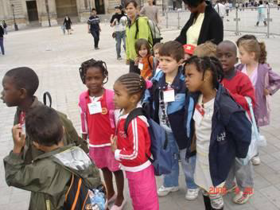
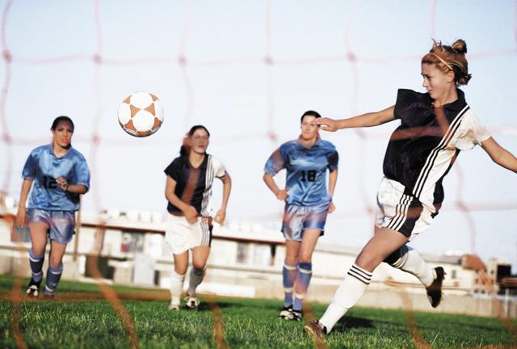
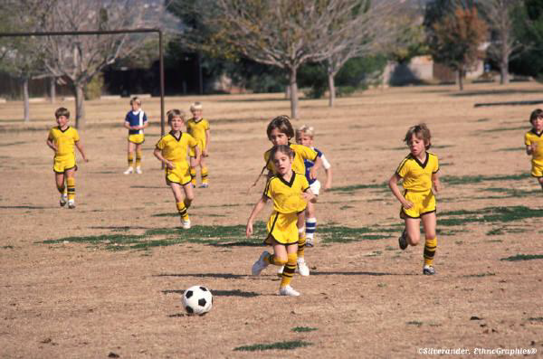
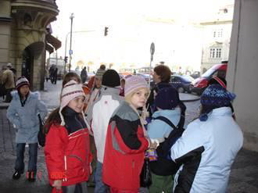

Slide 34
SABIRLA DİNLEDİĞİNİZ İÇİN TEŞEKKÜRLER
TUNCAY ATAN
BEDEN EĞİTİMİ ÖĞRETMENİ

